Slide 1
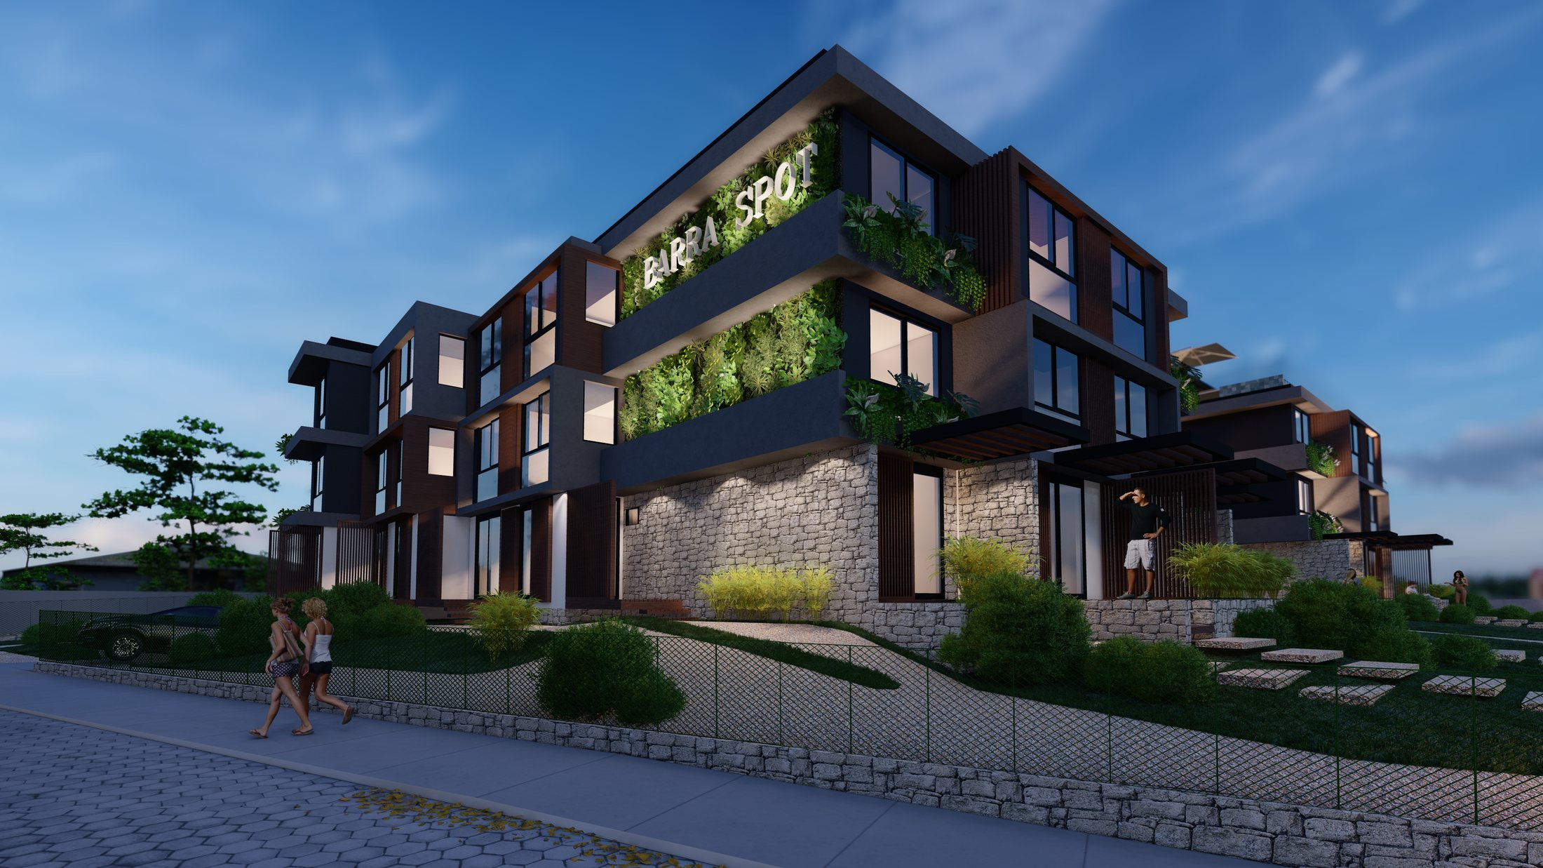

BOOK DE PREMISSAS DE FACHADA E INTERIORES
Barra
Spot
Lançamento × Projeto · Fachada · Interiores
Base: imagens 3D finais (exterior 23/06/2022 e interiores 30/06/2022) · Projeto Legal Bragaglia (PL-ARQ R21) · modelo executivo R18 (IFC) · Memorial Descritivo REV01 · Interiores Bragaglia R03 · Diretrizes de Projeto
R. Angelina Joaquim dos Santos, 271 · Barra da Lagoa · Florianópolis/SC
DOCUMENTO TÉCNICO INTERNO

Slide 2

CONTEXTUALIZAÇÃO
O objetivo deste material
Consolidar as premissas de fachada e interiores do Barra Spot a partir da leitura cruzada entre as imagens de lançamento, o projeto da Bragaglia Arquitetos (projeto legal R21 e modelo executivo R18) e o projeto de interiores: o que a imagem vendeu, o que o projeto especifica, onde divergem e o que validar antes da compra.
AO ABRIR ESTE BOOK, OBRAS DEVE CONSEGUIR RESPONDER
O que as imagens de lançamento mostram na fachada?
Qual cor e textura o projeto define?
1
Leitura da fachada
o que compõe cada volume
Onde o projeto diverge da imagem vendida?
2
Mapa de texturas
fachada · 12 materiais
Como são os brises, o jardim vertical e o pergolado?
3
Vistas especificadas
rua, garden e imagens 2024
Qual é o conceito de interiores que deve ser seguido?
4
Notas do projeto
elevações e cortes PL R21
O que não pode ser alterado sem validação?
5
Lançamento × projeto
fachada e interiores
Quais pontos ainda precisam ser validados?
6
Interiores
hall, rooftop, piscina, lofts
7
Diretrizes de projeto
Regra do material: nenhuma informação foi inventada. Fontes (1.7 - [0268] Barra Spot / 00 - Projeto): 09 - Projeto Arquitetônico (imagens 3D, executivo, interiores, diretrizes), Projetos Compartilhados / Arquitetura e 10 - Memorial descritivo. Foco: imagens externas, texturas e interiores. Índices urbanísticos, áreas e custos não fazem parte deste Book.
opções marcadas × projeto
8
Pontos de atenção
travadas · checklist
BARRA SPOT · BOOK DE PREMISSAS DE FACHADA E INTERIORES · 02

Slide 3

01 · FACHADA
Premissas e especificações
Leitura geral · mapa de texturas · vistas com marcação e legenda técnica · notas do projeto legal
BARRA SPOT · BOOK DE PREMISSAS DE FACHADA E INTERIORES · 03

Slide 4
01 · FACHADA
Leitura geral: o que compõe a fachada
LANÇAMENTO · IMAGEM 03.1 (ESQUINA)
LEGENDA
1
Letreiro BARRA SPOT
letras brancas sobre o jardim vertical
1
4
2
Jardim vertical da esquina
painel verde entre as lajes
5
Volumes escuros
grafite · textura concreto nas vigas
3
2
8
3
9
4
Painéis e brises amadeirados
ripado vertical textura madeira
6
7
5
Floreiras das sacadas
vasos com escoamento de água
6
Lajes e platibandas
cinza · pintura Patativa Suvinil
10
7
Base em pedra
muro de arrimo em pedra natural
8
Esquadrias
alumínio pintado de preto
A fachada vendida alterna volumes escuros e painéis amadeirados com ripado vertical, marcados por lajes cinza. Na esquina, o jardim vertical recebe o letreiro BARRA SPOT; na base, muro de pedra natural, gardens com deck e pergolados escuros com ripas de madeira.
9
Pergolado dos gardens
metálico preto com ripas de madeira
10
Muro e gradil
pedra com gradil sobre o passeio
BARRA SPOT · BOOK DE PREMISSAS DE FACHADA E INTERIORES · 04

Slide 5
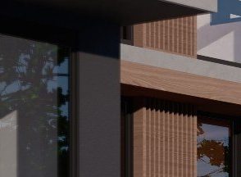
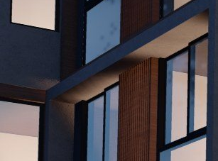
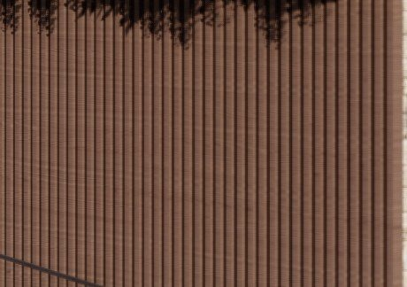
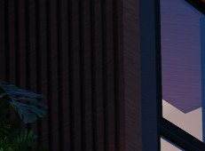
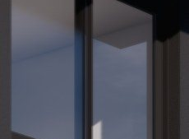
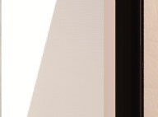
01 · FACHADA · MAPA DE TEXTURAS
Texturas e acabamentos da fachada (1/2)
Amostras extraídas das imagens de lançamento (2022): referência visual, não substitui amostra física. Especificação: notas dos cortes PL-ARQ 009 a 016 (R21), modelo R18 (IFC) e Memorial REV01.
T01
Pintura Patativa
T02
Textura concreto
T03
Textura madeira
Aplicação: lajes, platibandas e paredes externas.
Aplicação: vigas de borda e volumes escuros.
Aplicação: vigas e painéis amadeirados das fachadas.
Especificação: pintura acrílica Patativa Suvinil, acabamento fosco (cortes PL) · material "Patativa" no modelo R18.
Especificação: viga com revestimento em massa acrílica textura concreto (cortes PL C, D, E e F).
Especificação: viga com revestimento textura madeira (cortes PL) · modelo R18: "Madeira - Cumaru" e "Madeira pintada de grafite".
Obra: memorial REV01 cita revestimento cerâmico de fachada: confirmar pintura. A VALIDAR.
Obra: imagem mostra volumes grafite: aprovar tom da textura com amostra. A VALIDAR.
Obra: textura pintada (PL) × madeira no modelo: definir material. A VALIDAR.
T04
Brise ripado vertical
T05
Esquadrias
T06
Massa texturizada branca
Aplicação: frente das esquadrias das sacadas.
Aplicação: janelas e portas das unidades.
Aplicação: reservatório, salão gourmet e barrilete.
Especificação: brise ripado vertical textura madeira (corte C) · memorial 12.4: brises com estrutura em madeira, móveis.
Especificação: modelo R18: alumínio pintado de preto · memorial: alumínio anodizado ou pintado, cor conforme projeto.
Especificação: massa acrílica texturizada abacamento fosco, cor semelhante branco · pintura acrílica branco fosco (cortes).
Obra: fixo (PL) × móvel (memorial) e textura × madeira. CRÍTICO · A VALIDAR.
Obra: converge com a imagem (esquadrias pretas). DEFINIDO.
Obra: confirmar tom do volume superior contra a imagem. A VALIDAR.
BARRA SPOT · BOOK DE PREMISSAS DE FACHADA E INTERIORES · 05

Slide 6
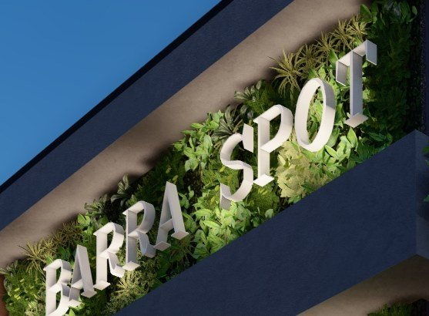
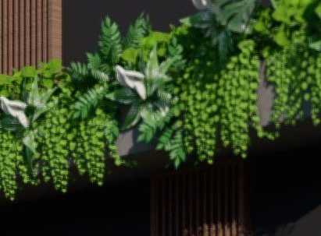
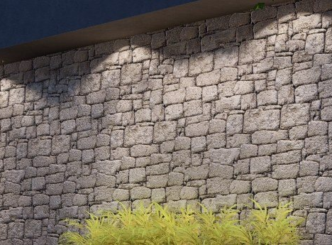
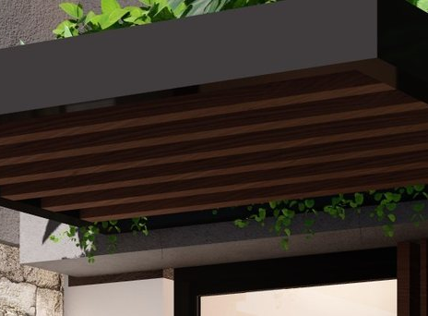
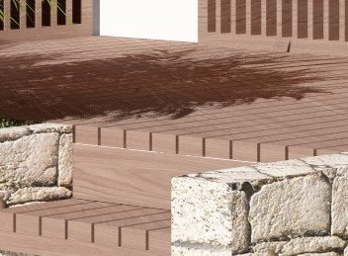
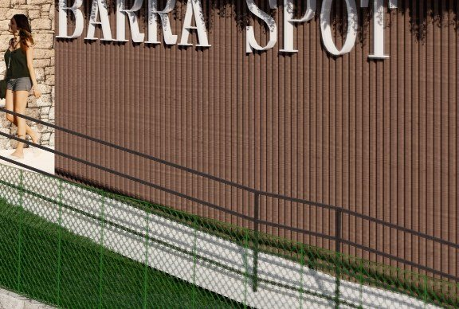
01 · FACHADA · MAPA DE TEXTURAS
Texturas e acabamentos da fachada (2/2)
Amostras extraídas das imagens de lançamento (2022): referência visual, não substitui amostra física. Especificação: projeto legal R21, modelo R18 e Memorial REV01.
T07
Jardim vertical + letreiro
T08
Floreiras
T09
Base em pedra
Aplicação: esquina da fachada principal.
Aplicação: bordas das sacadas.
Aplicação: muro de arrimo, base do térreo e pilares dos gardens.
Especificação: painel verde com letras BARRA SPOT (imagem) · projeto legal: apenas vasos para floreiras.
Especificação: vasos para floreiras, prever escoamento de água (cortes PL) · memorial 24.1: paisagismo nas floreiras.
Especificação: pedra natural (imagem) · modelo R18: "Arrimo de pedra".
Obra: sem detalhe de estrutura, irrigação e fixação do letreiro. PENDENTE.
Obra: converge com a imagem: detalhar impermeabilização e dreno. DEFINIDO.
Obra: não aparece nas notas do projeto legal: confirmar pedra e paginação. A VALIDAR.
T10
Pergolado dos gardens
T11
Deck dos gardens
T12
Letreiro da base
Aplicação: acessos das unidades do térreo.
Aplicação: gardens das unidades do térreo.
Aplicação: fachada ripada do térreo, junto à rampa.
Especificação: viga metálica preto fosco com montantes intermediários textura madeira (corte C) · pergolado metálico preto fosco (corte E).
Especificação: deck madeira (corte E) · memorial: deck em madeira tratada com verniz fosco · modelo: deck de madeira.
Especificação: letras BARRA SPOT sobre painel ripado (imagem) · memorial 24.2: nome do edifício na fachada.
Obra: converge com a imagem. DEFINIDO.
Obra: prever ponto para jacuzzi no garden (corte C e E). DEFINIDO.
Obra: sem detalhe de material, iluminação e ponto elétrico. PENDENTE.
BARRA SPOT · BOOK DE PREMISSAS DE FACHADA E INTERIORES · 06

Slide 7
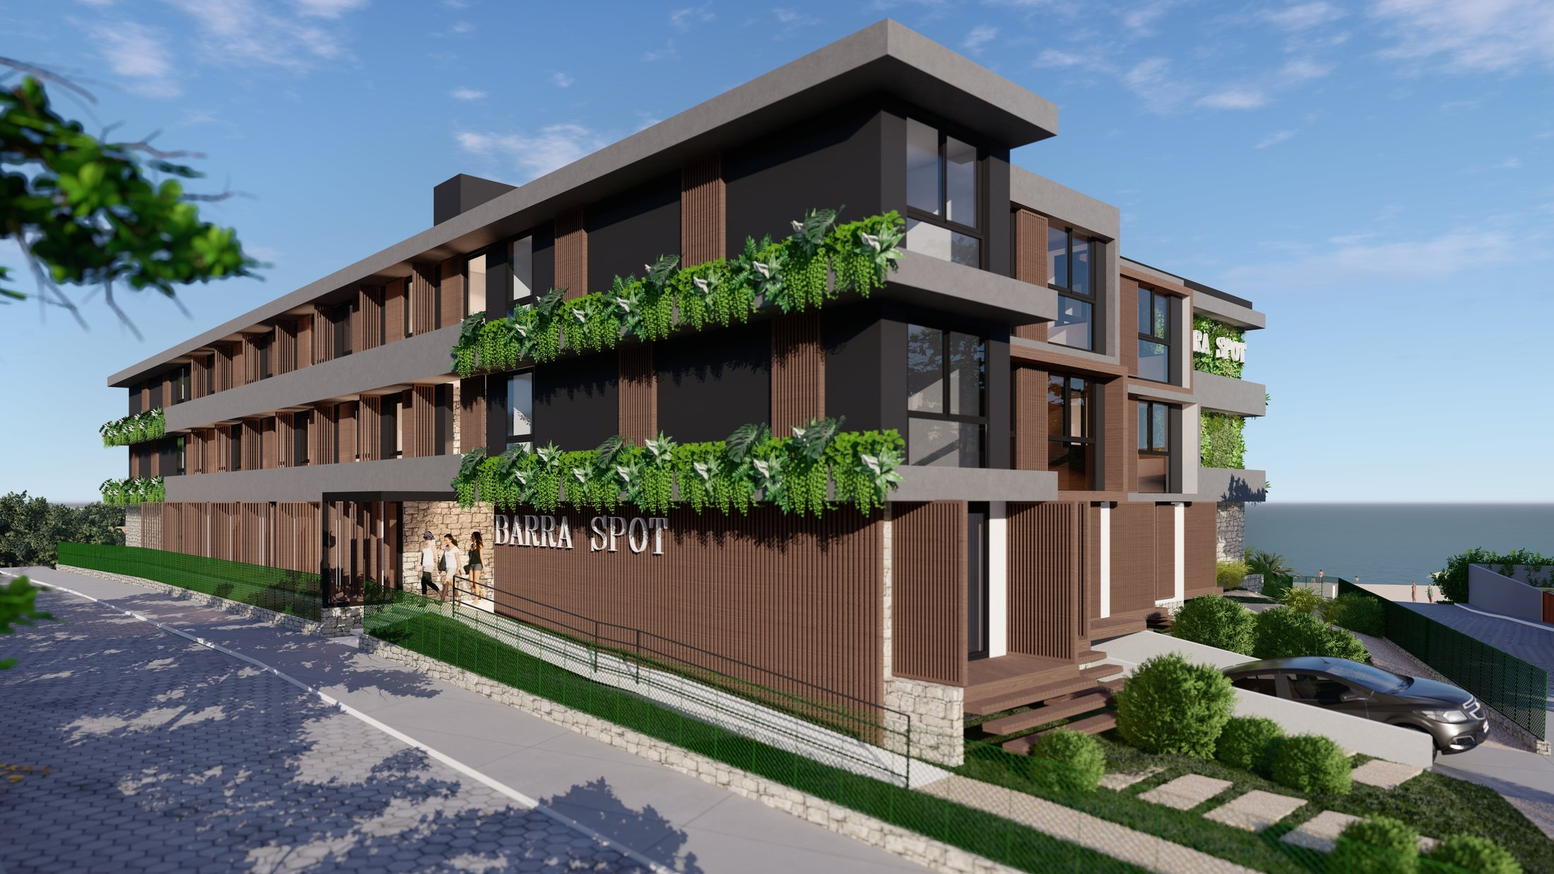
01 · FACHADA · VISTA + ESPECIFICAÇÃO
Fachada da rua e acesso
LANÇAMENTO · IMAGEM 09
# | Elemento | Especificação (PL R21 / memorial) | Status
01 | Platibanda | Pintura Patativa Suvinil fosco | DEFINIDO
02 | Floreiras | Vasos com escoamento de água | DEFINIDO
03 | Volume escuro | Massa acrílica textura concreto | A VALIDAR
04 | Brises | Ripado vertical textura madeira | A VALIDAR
05 | Esquadrias | Alumínio pintado de preto (R18) | DEFINIDO
06 | Painel madeira | Textura madeira × Cumaru (R18) | A VALIDAR
07 | Letreiro | BARRA SPOT · sem detalhe | PENDENTE
08 | Ripado da base | Textura madeira · sem detalhe | A VALIDAR
09 | Pedra | Arrimo de pedra (R18) | A VALIDAR
10 | Rampa | Guarda-corpo metálico · NBR 9050 | A VALIDAR
1
5
4
2
6
3
9
7
8
10
LEITURA
LEITURA DA FACHADA DA RUA
A frente combina volumes escuros com painéis amadeirados, floreiras contínuas e base ripada com o letreiro BARRA SPOT junto à rampa. O projeto legal traduz os painéis em "textura madeira" pintada: definir se o acabamento será textura ou madeira antes da compra.
BARRA SPOT · BOOK DE PREMISSAS DE FACHADA E INTERIORES · 07

Slide 8
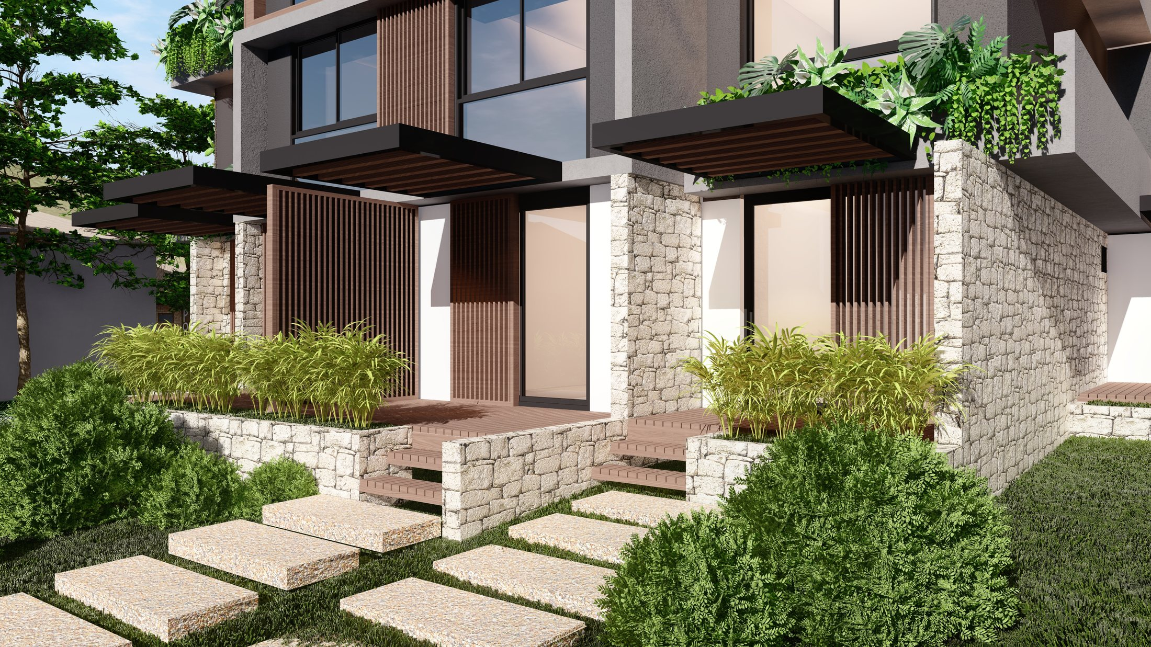
01 · FACHADA · VISTA + ESPECIFICAÇÃO
Térreo: gardens das unidades
LANÇAMENTO · IMAGEM 10
# | Elemento | Especificação | Status
01 | Pergolado | Viga metálica preto fosco + ripas textura madeira | DEFINIDO
02 | Divisor ripado | Memorial: brises fixos de madeira, estrutura em alumínio | A VALIDAR
03 | Pilar de pedra | Pedra natural · arrimo de pedra (R18) | A VALIDAR
04 | Deck | Madeira tratada, verniz fosco (memorial) | DEFINIDO
05 | Caminho | Placas de pedra sobre grama (imagem) | A VALIDAR
06 | Paisagismo | Grama e plantas ornamentais (memorial 24.1) | DEFINIDO
07 | Floreira | Vasos com escoamento na sacada | DEFINIDO
08 | Esquadrias | Alumínio preto, vidro incolor | DEFINIDO
09 | Parede | Pintura acrílica branco fosco (cortes) | DEFINIDO
7
1
8
2
9
3
6
4
5
LEITURA
LEITURA DOS GARDENS
Cada garden tem deck de madeira, pergolado escuro com ripas e divisores ripados entre unidades, apoiados em muretas e pilares de pedra. O memorial pede forro de madeira lambri ipê ou gesso sob as sacadas e ponto para jacuzzi no garden.
BARRA SPOT · BOOK DE PREMISSAS DE FACHADA E INTERIORES · 08

Slide 9
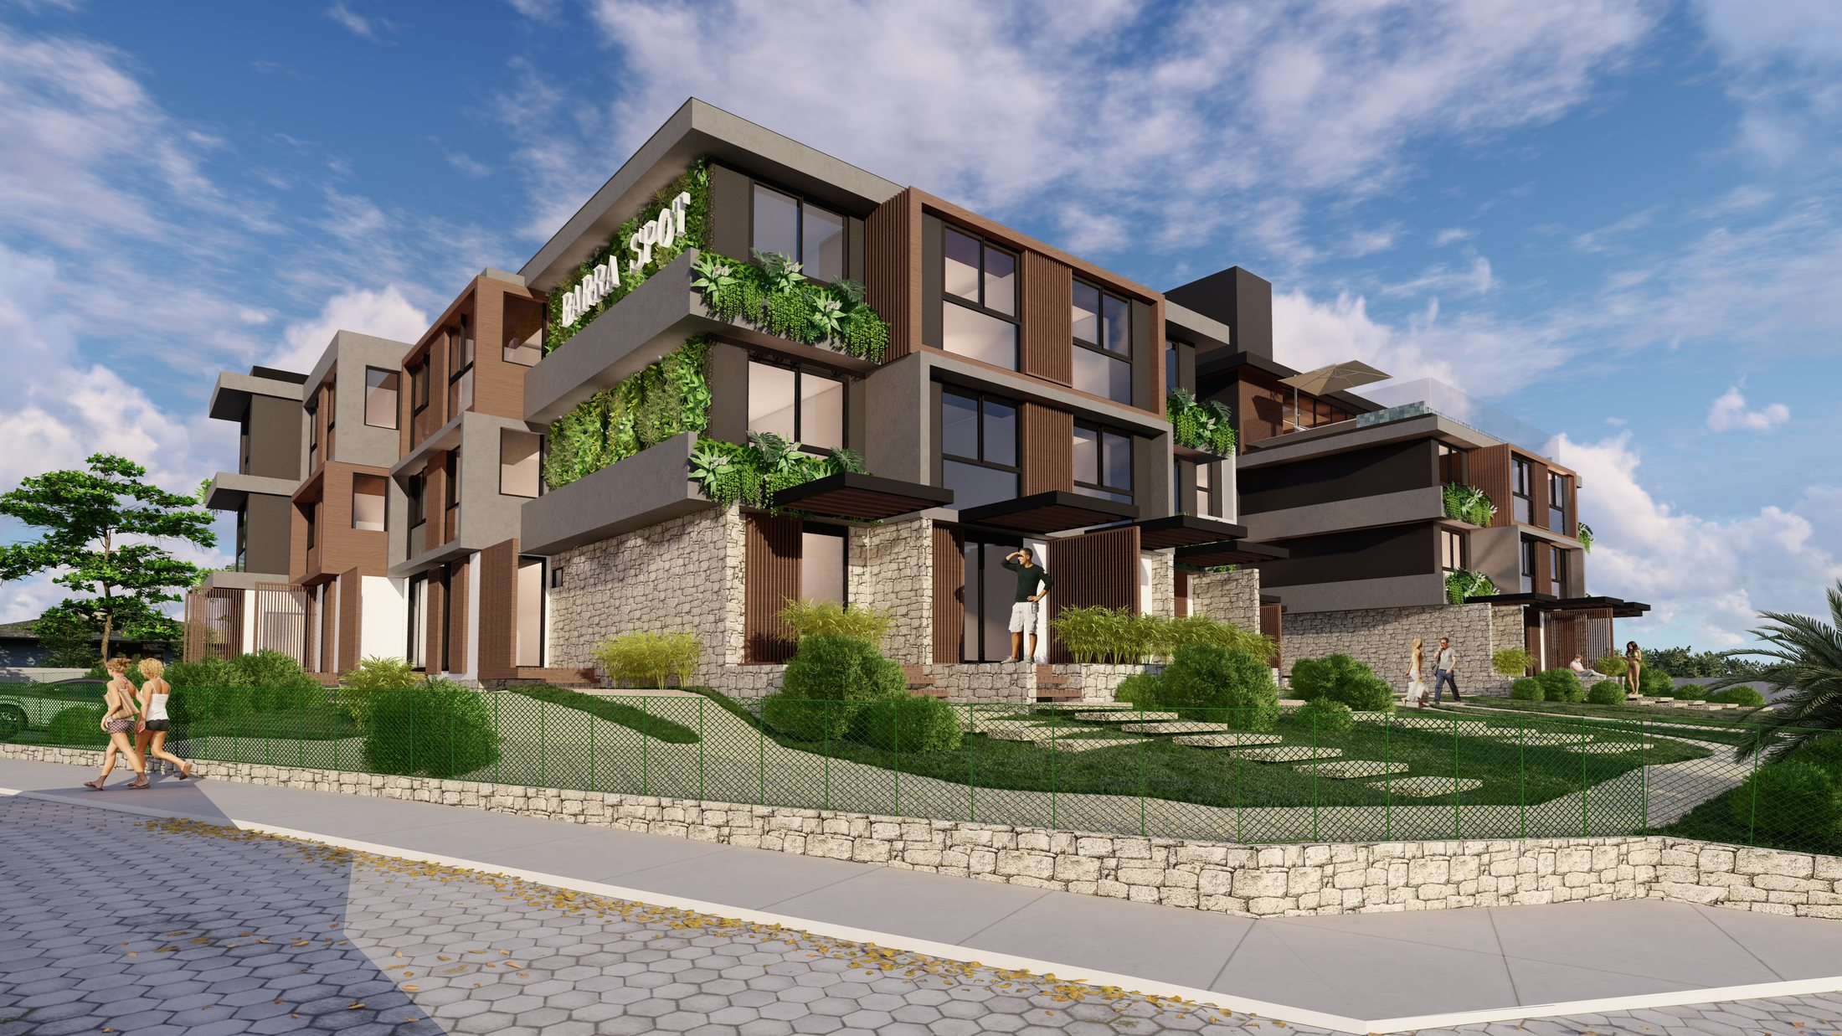
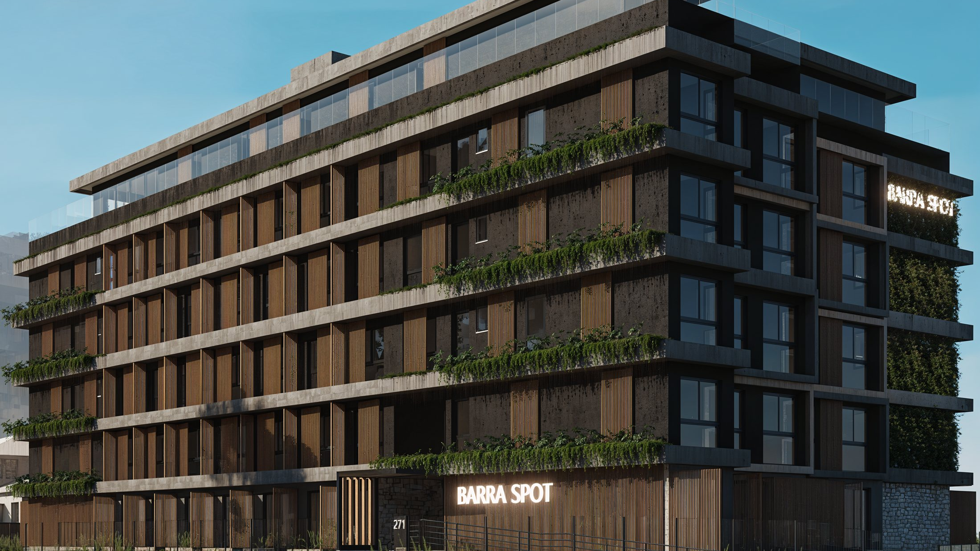
01 · FACHADA · IMAGENS DE REFERÊNCIA
Imagens aprovadas (2022) × novas imagens (2024)
FINAL EXTERIOR · 23/06/2022
NÃO APROVADAS · 10/09/2024 (PRÉDIO MAIOR)
Pasta "03 - FINAL Exterior": volumes escuros, painéis amadeirados, jardim vertical na esquina e base em pedra. É a referência de fachada usada neste Book.
Pasta "01 - Imagens não aprovadas / 04 - Imagens novas": cenário de prédio maior, com faixas de floreiras em todas as lajes, ripado contínuo e letreiro BARRA SPOT na base.
ATENÇÃO
IMAGEM VIGENTE
As imagens de 2024 estão marcadas como não aprovadas. Antes de comprar revestimentos, confirmar com Projetos qual conjunto de imagens representa a fachada vigente do projeto legal R21.
BARRA SPOT · BOOK DE PREMISSAS DE FACHADA E INTERIORES · 09

Slide 10
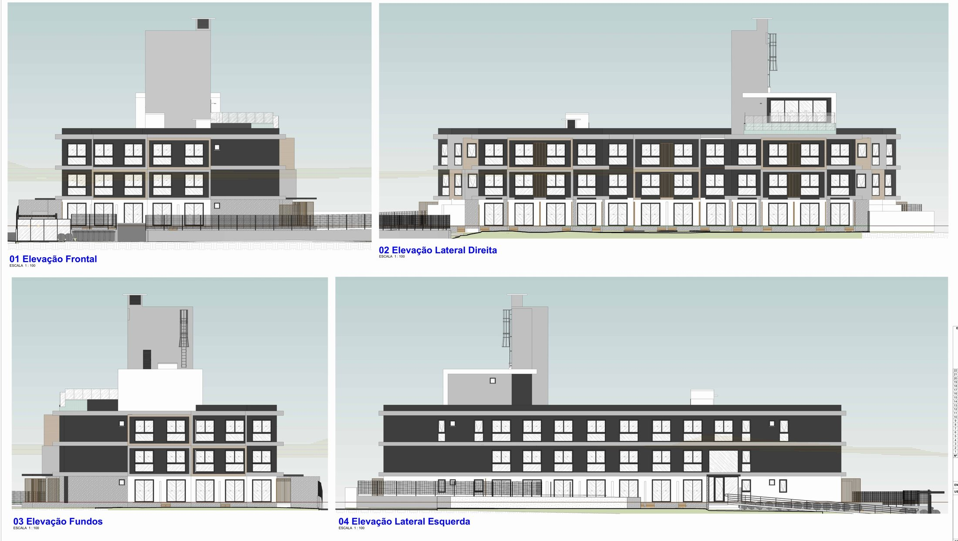
01 · FACHADA · PROJETO
Elevações do projeto legal (PL-ARQ 015)
PROJETO LEGAL · FACHADAS (015 · R21)
ATENÇÃO
O QUE AS PRANCHAS TRAZEM
Elevações · frontal, laterais e fundos em 1:100, sem legenda de material.
Cortes 009–016 · notas de acabamento: Patativa, textura concreto, textura madeira, branco fosco, brise ripado, pergolado preto.
Modelo R18 · executivo só em IFC/RVT, sem pranchas PDF de fachada.
Sem caderno · não há detalhamento de brises, jardim vertical, letreiros nem paginação de pedra.
Projeto legal Bragaglia, prancha 15 (arquivo R21, selo com revisões até a R22 de 13/08/2025): elevações frontal, lateral direita, fundos e lateral esquerda.
BARRA SPOT · BOOK DE PREMISSAS DE FACHADA E INTERIORES · 10

Slide 11
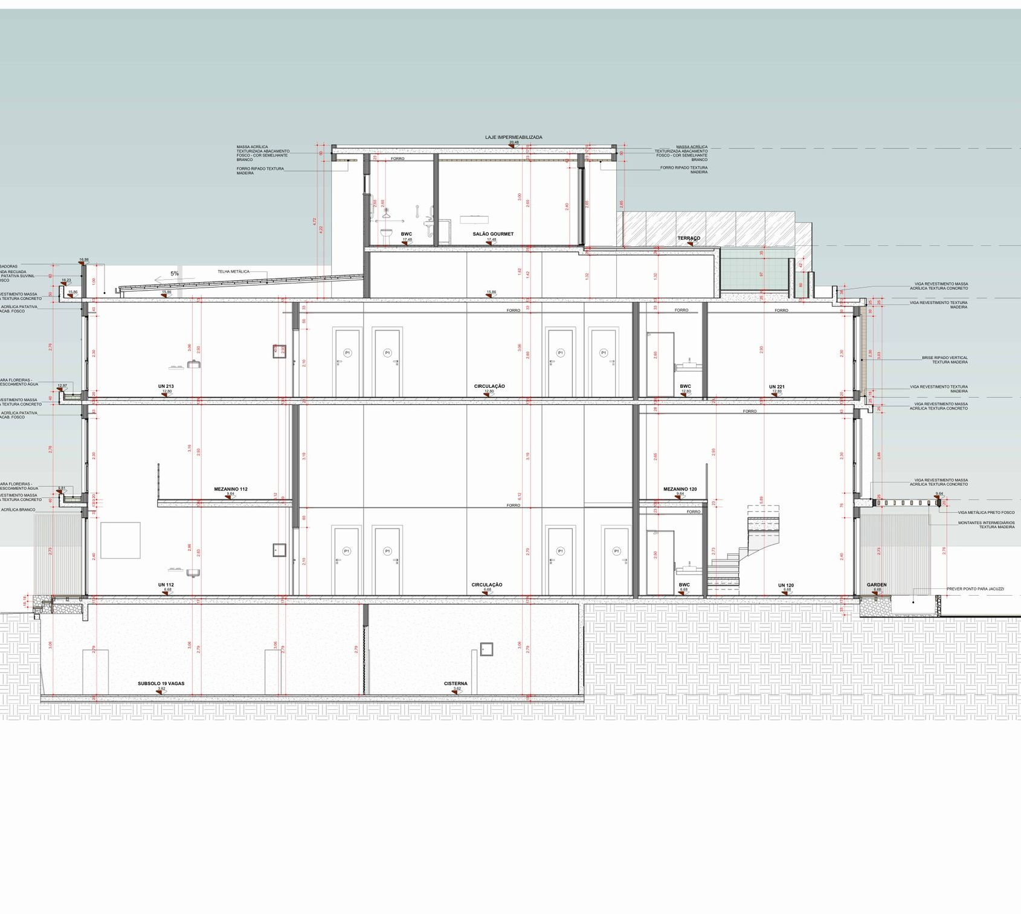
01 · FACHADA · PROJETO
Corte C: notas de acabamento
PROJETO LEGAL · CORTE C (016)
Elemento | Nota no projeto | Ref.
Paredes | Pintura acrílica Patativa Suvinil, fosco | 009–016
Vigas de borda | Massa acrílica textura concreto | 010–016
Vigas amadeiradas | Revestimento textura madeira | 010–016
Brises | Brise ripado vertical textura madeira | 016
Térreo | Pintura acrílica branco fosco | 010/016
Volume superior | Massa texturizada abacamento, cor branco | 016
Forro externo | Forro ripado textura madeira | 016
Pergolado | Viga metálica preto fosco + montantes madeira | 013/016
Floreiras | Vasos com escoamento de água | 012–016
Garden | Deck madeira · ponto para jacuzzi | 013/016
Cobertura | Guarda-corpo em vidro laminado | 008
Esquadrias | Alumínio pintado de preto (modelo R18) | IFC
BARRA SPOT · BOOK DE PREMISSAS DE FACHADA E INTERIORES · 11

Slide 12
01 · FACHADA · LANÇAMENTO × PROJETO
Comparativo: fachada
Imagem de lançamento × projeto legal R21, modelo R18 e Memorial REV01. DEFINIDO = convergem · A VALIDAR = divergem ou sem detalhe · PENDENTE = sem definição.
# | Elemento | Lançamento (imagens 2022) | Projeto legal R21 / modelo R18 / Memorial REV01 | Status
01 | Acabamento geral | Pintura e painéis amadeirados | Pintura e texturas (PL) × revestimento cerâmico (memorial) | A VALIDAR
02 | Lajes e platibandas | Cinza | Pintura Patativa Suvinil fosco | DEFINIDO
03 | Volumes escuros | Grafite | Massa acrílica textura concreto | A VALIDAR
04 | Painéis amadeirados | Madeira | Textura madeira (PL) × Cumaru (modelo R18) | A VALIDAR
05 | Brises | Ripado vertical amadeirado | Fixo textura madeira (PL) × madeira móvel (memorial) | A VALIDAR
06 | Esquadrias | Pretas | Alumínio pintado de preto | DEFINIDO
07 | Jardim vertical | Esquina com letreiro | Não consta no projeto | PENDENTE
08 | Letreiros | BARRA SPOT na esquina e na base | Nome na fachada (memorial) · sem detalhe | PENDENTE
09 | Floreiras | Nas sacadas | Vasos com escoamento de água | DEFINIDO
10 | Base em pedra | Muro e pilares em pedra | Arrimo de pedra (R18) · sem nota no PL | A VALIDAR
11 | Pergolado garden | Escuro com ripas | Metálico preto fosco + montantes textura madeira | DEFINIDO
12 | Deck garden | Madeira | Deck madeira tratada, verniz fosco | DEFINIDO
13 | Guarda-corpos | Vidro | Vidro laminado (PL) · alumínio anodizado + vidro (memorial) | A VALIDAR
14 | Imagens vigentes | Final 2022 | Novas imagens 2024 marcadas como não aprovadas | A VALIDAR
BARRA SPOT · BOOK DE PREMISSAS DE FACHADA E INTERIORES · 12

Slide 13
02 · INTERIORES
Premissas de interiores
Hall e corredores · salão gourmet do rooftop · piscina · lofts
BARRA SPOT · BOOK DE PREMISSAS DE FACHADA E INTERIORES · 13

Slide 14
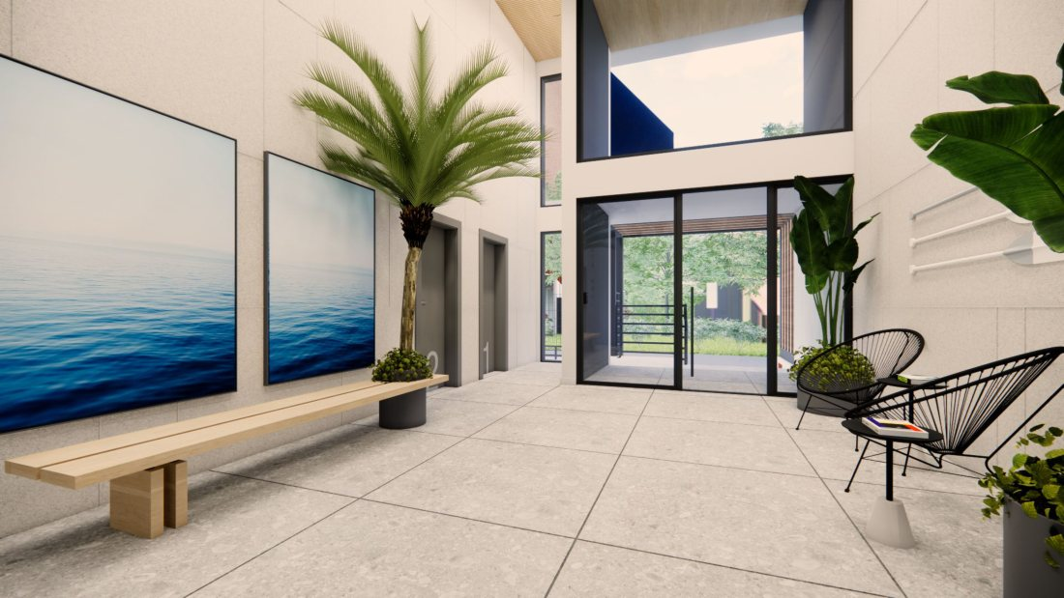
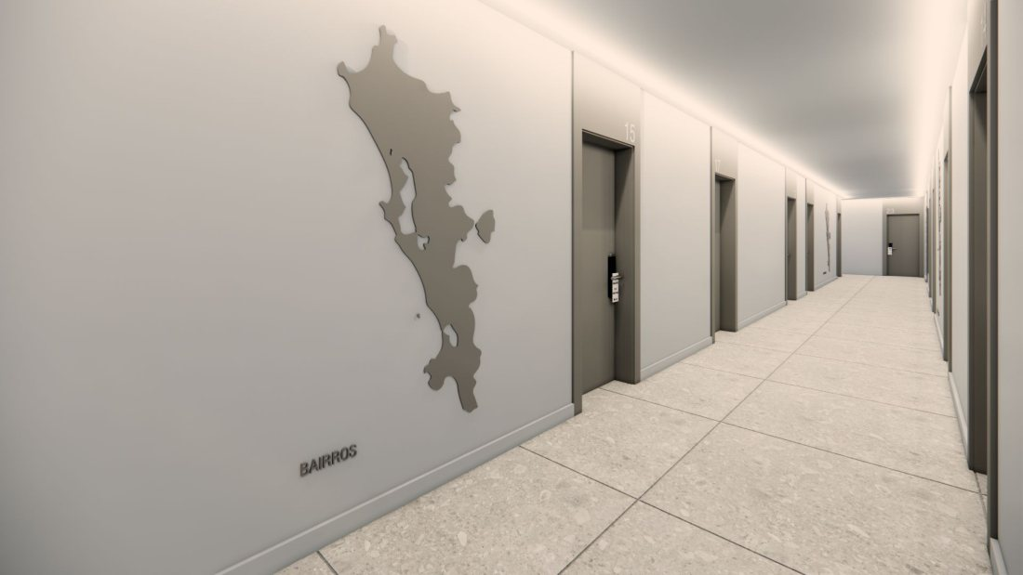
02 · INTERIORES
Hall de entrada e corredores
INTERIORES R03 · HALL
Item | Premissa (interiores R03 · memorial REV01 · modelo R18)
Piso | Porcelanato claro tipo granilite em grande formato (imagem) · memorial: porcelanato retificado
Paredes | Pintura clara · painéis com o mapa de Florianópolis em relevo cinza
Destaques | Quadros de mar em grande formato, banco em madeira, palmeira em floreira
Mobiliário | Cadeiras tipo Acapulco pretas com mesa lateral, vasos cinza com vegetação
Portas | Portas cinza com numeração grande em relevo e fechadura eletrônica
Elevador | Portas com supergráfico "BARRA SPOT"
Forro | Gesso com iluminação linear (diretrizes: forro de acordo com o arquitetônico)
Acesso | Porta em alumínio preto e vidro, pé-direito duplo com esquadria superior
Teto | Gesso, massa corrida PVA e pintura branco fosco (memorial)
INTERIORES R03 · CORREDOR
Projeto de interiores Bragaglia, áreas comuns R03: hall com pé-direito duplo e corredores com o mapa da ilha.
BARRA SPOT · BOOK DE PREMISSAS DE FACHADA E INTERIORES · 14

Slide 15
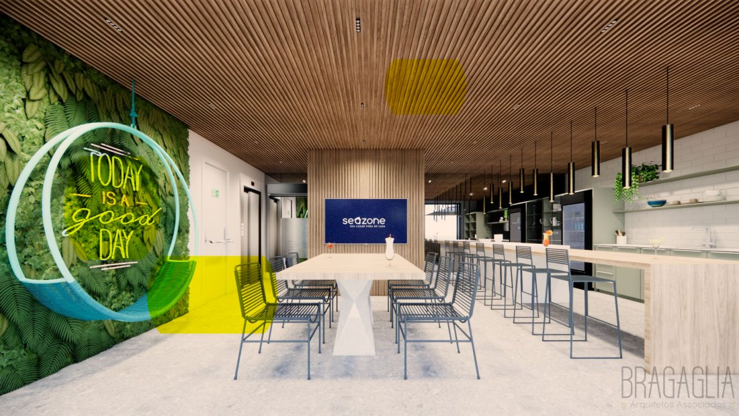
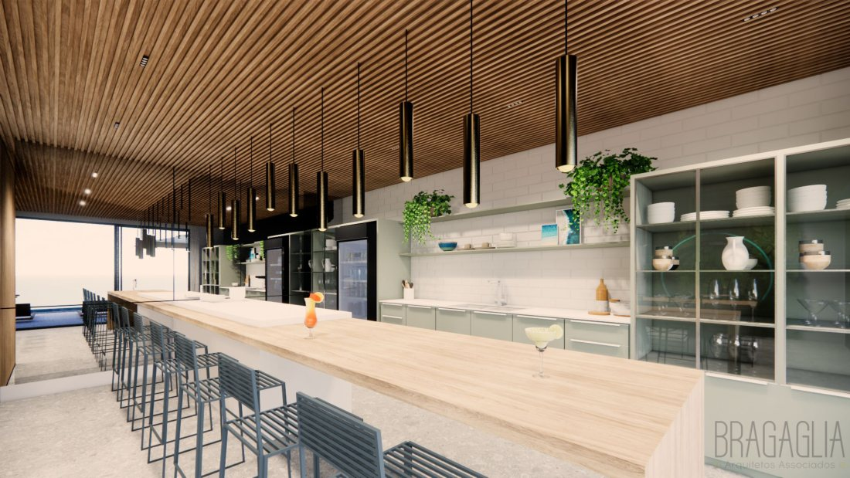
02 · INTERIORES
Rooftop: salão gourmet
INTERIORES R03 · SALÃO
Item | Premissa (interiores R03 · projeto legal · diretrizes)
Forro | Forro ripado de madeira em todo o salão (imagem) · PL: forro ripado textura madeira
Parede-destaque | Jardim vertical com letreiro em neon · painel azul com logo Seazone
Pilar | Revestido em madeira clara
Bancada | Balcão em madeira clara com banquetas metálicas pretas
Copa | Marcenaria verde-sálvia, bancada branca, revestimento tipo metrô branco
Cristaleira | Armário com portas de vidro e nichos coloridos
Iluminação | Pendentes cilíndricos pretos sobre a bancada
Piso | Porcelanato claro tipo granilite (imagem) · memorial: porcelanato 90×90
Exaustão | Coifa na área comum do rooftop (diretrizes, climatização)
BANCADA E COPA
Jardim vertical com neon "Today is a good day", balanço suspenso e painel Seazone azul.
BARRA SPOT · BOOK DE PREMISSAS DE FACHADA E INTERIORES · 15

Slide 16
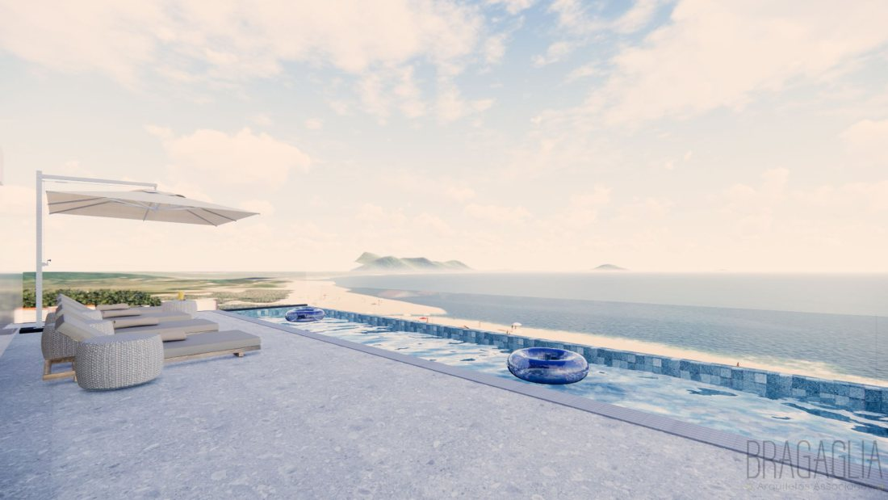
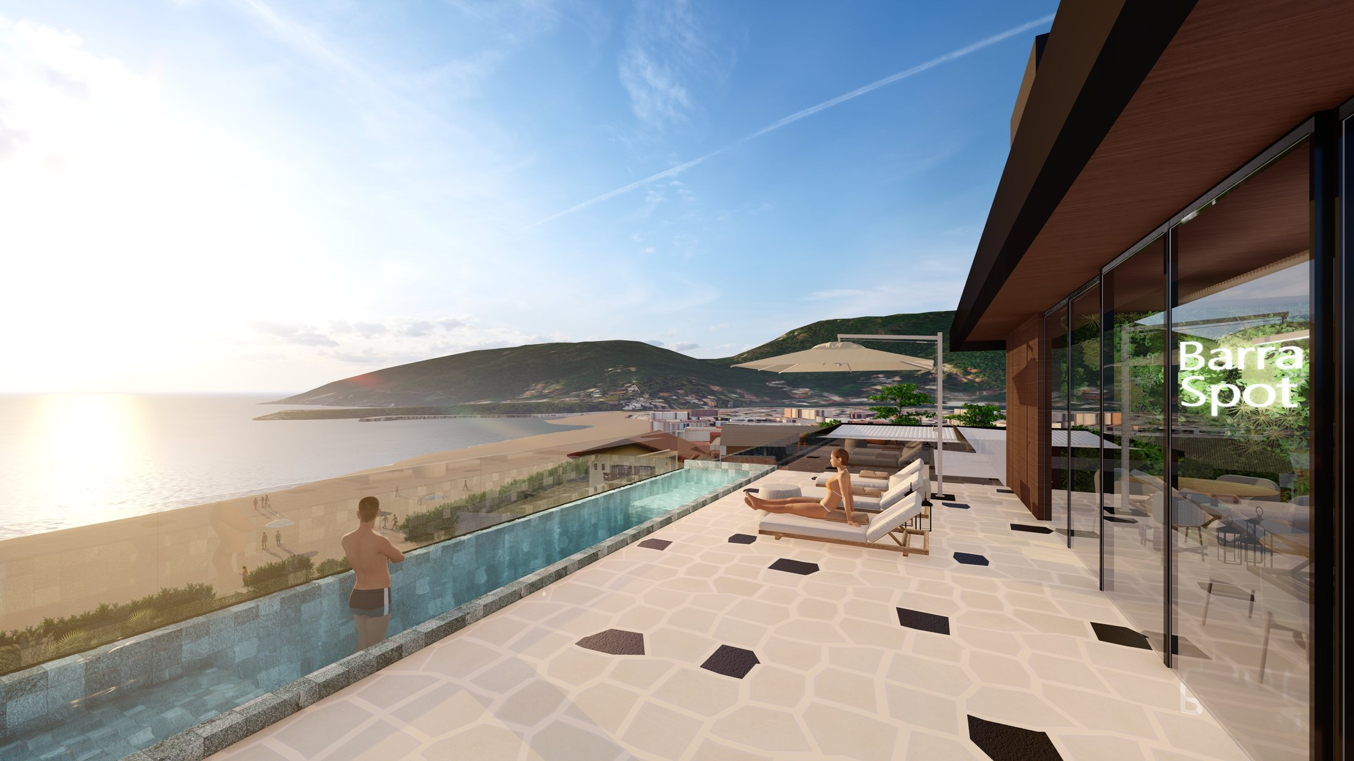
02 · INTERIORES
Rooftop: piscina de borda infinita
INTERIORES R03 · PISCINA
Item | Premissa (memorial REV01 · modelo R18 · diretrizes · imagens)
Piscina | Borda infinita voltada para o mar (memorial e imagens)
Revestimento | Memorial: pastilhas · modelo R18: piso 20×20 · imagem: pastilha azul-esverdeada · A VALIDAR
Borda | Memorial: cerâmica atérmica, pedra São Tomé ou granito · imagem 2022: cacos de pedra · A VALIDAR
Deck | Piso claro com espreguiçadeiras e ombrelones (interiores R03)
Guarda-corpo | Vidro laminado (PL) · memorial: alumínio anodizado com vidro
Escada | Barra de apoio em alumínio fixada na piscina (memorial)
Aquecimento | Piscina aquecida, estudar aquecimento solar (diretrizes) · PENDENTE
Mobiliário | Espreguiçadeiras, poltronas em fibra, ombrelones brancos (imagens)
BWC | Porcelanato cinza tipo granilite no piso e paredes, louças brancas (R03)
LANÇAMENTO · PISCINA 01
A imagem de lançamento mostra piso de cacos de pedra; o interiores R03 mostra piso claro liso ao redor da piscina.
BARRA SPOT · BOOK DE PREMISSAS DE FACHADA E INTERIORES · 16

Slide 17
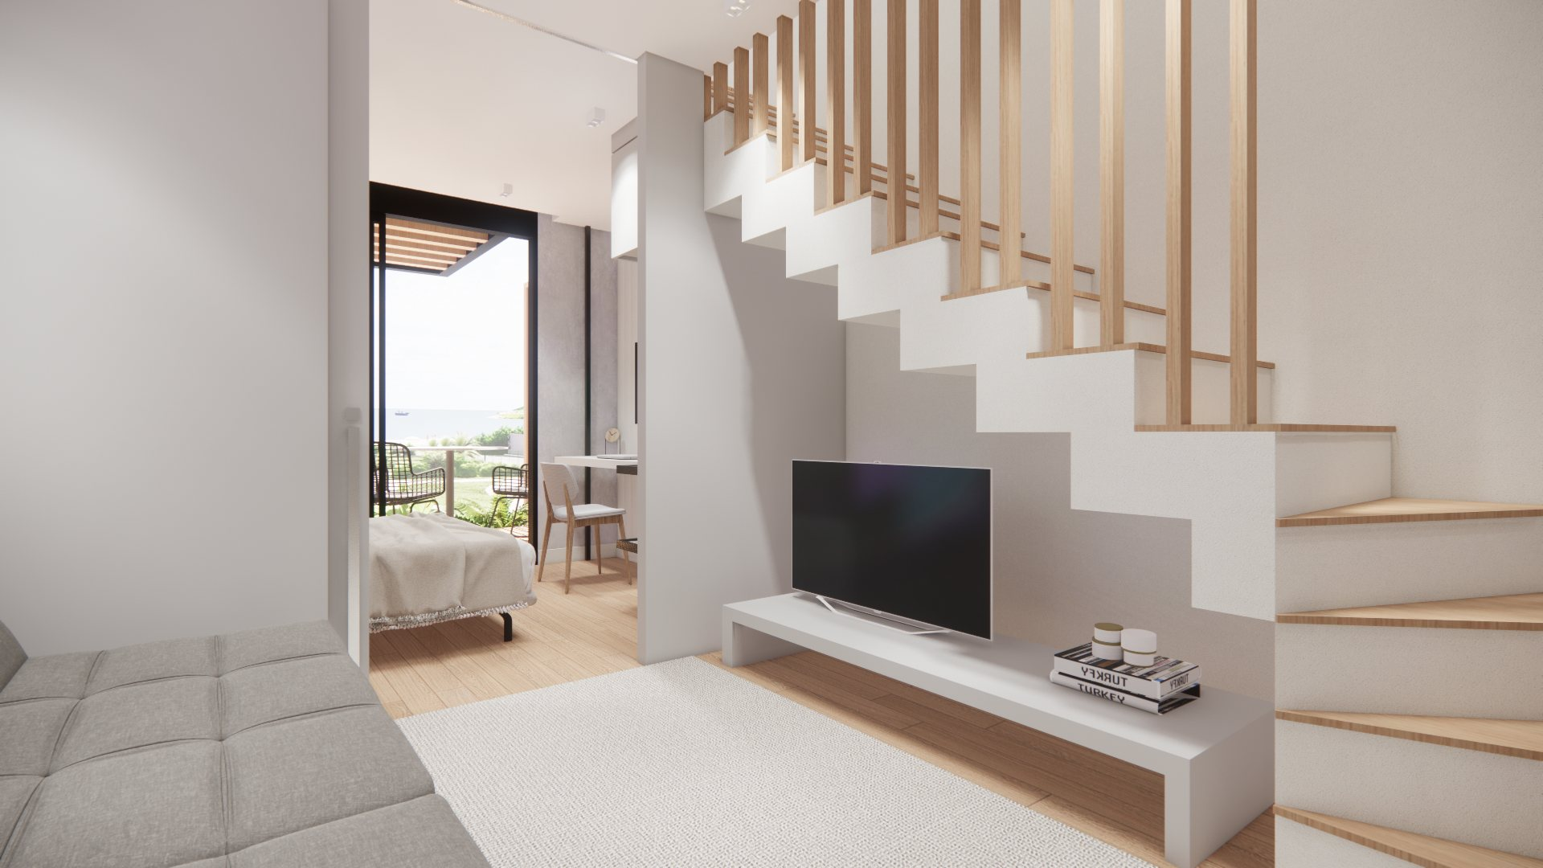
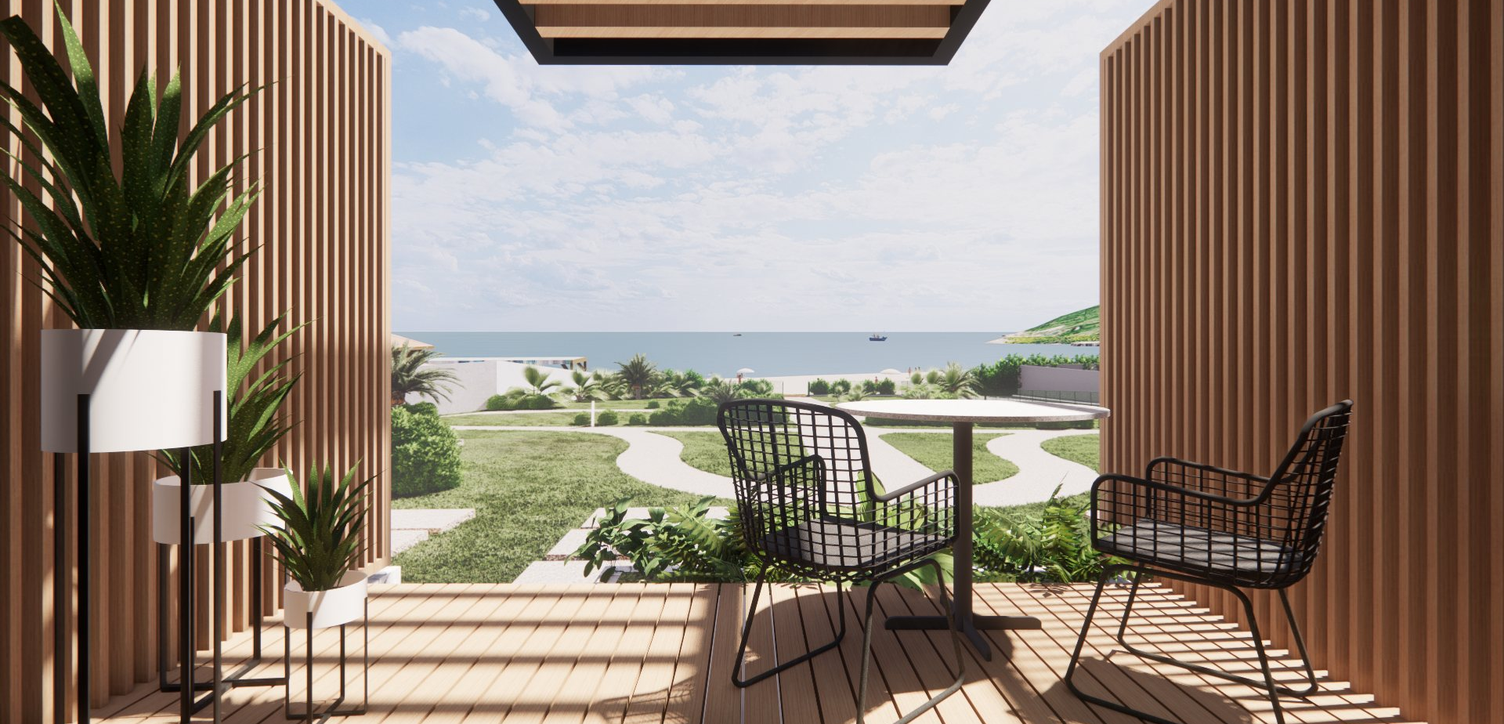
02 · INTERIORES
Lofts: acabamentos e escopo
FINAL INTERIORES · SALA
Item | Premissa (imagens · memorial REV01 · modelo R18 · diretrizes)
Piso | Imagem: piso amadeirado · modelo R18: laminado de madeira × memorial: porcelanato 90×90 · A VALIDAR
Paredes | Pintura clara e parede em cimento queimado atrás da cama (imagem)
Escada | Escada branca com guarda-corpo em ripas de madeira até o teto
Marcenaria | Rack branco com base amadeirada, cozinha branca e cinza, arara metálica preta
Banheiro | Porcelanato claro, bancada com cuba de apoio, nicho no box
Varanda | Deck de madeira, ripado vertical, floreira, jacuzzi no loft 23 (R02)
Forro | Só em banheiro e cozinha; evitar forro em sala e quartos (diretrizes)
Esquadrias | Alumínio preto, vidro incolor · vidro mini boreal no banheiro (memorial)
Portas | Madeira tipo kit pronto (memorial)
VARANDA · DECK + RIPADO
Imagens finais de interiores (30/06/2022) e projeto dos lofts 23 e 29 (R02/R01). A ata de alterações de 06/02/2023 está vazia no Drive.
BARRA SPOT · BOOK DE PREMISSAS DE FACHADA E INTERIORES · 17

Slide 18
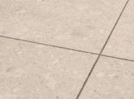
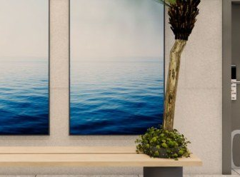
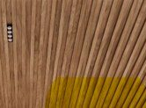
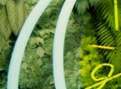
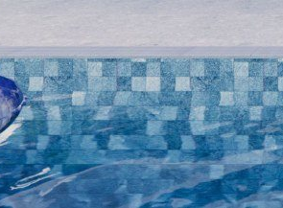
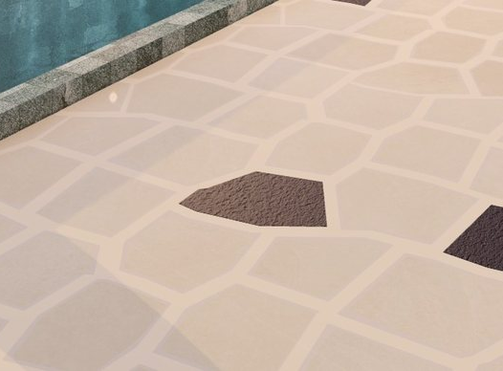
02 · INTERIORES · MAPA DE MATERIALIDADE
Materiais de interiores: áreas comuns
Amostras extraídas do projeto de interiores Bragaglia (áreas comuns R03) e das imagens de lançamento. Referência visual, não substitui amostra física.
T13
Porcelanato tipo granilite
T14
Banco de madeira do hall
T15
Forro ripado de madeira
Aplicação: hall, corredores e salão gourmet.
Aplicação: hall de entrada.
Aplicação: salão gourmet do rooftop.
Especificação: porcelanato claro com grãos em grande formato (R03) · memorial: porcelanato retificado.
Especificação: banco em madeira clara com quadros de mar e palmeira (R03).
Especificação: forro ripado em madeira (R03) · projeto legal: forro ripado textura madeira.
Obra: especificar referência e formato antes da compra. A VALIDAR.
Obra: marcenaria e quadros sem memorial de fornecedor. PENDENTE.
Obra: definir madeira natural × textura antes da execução. A VALIDAR.
T16
Jardim vertical interno
T17
Pastilha da piscina
T18
Borda em pedra
Aplicação: parede do salão gourmet.
Aplicação: piscina de borda infinita.
Aplicação: entorno da piscina (imagem de lançamento).
Especificação: jardim vertical com neon "Today is a good day" e balanço suspenso (R03).
Especificação: pastilha azul (R03 e imagens) · memorial: pastilhas · modelo R18: piso 20×20.
Especificação: cacos de pedra clara (imagem 2022) · memorial: cerâmica atérmica, pedra São Tomé ou granito.
Obra: prever ponto elétrico do neon, irrigação e reforço do balanço. PENDENTE.
Obra: fechar referência e cor antes do pedido. A VALIDAR.
Obra: R03 mostra piso liso: definir o acabamento. A VALIDAR.
BARRA SPOT · BOOK DE PREMISSAS DE FACHADA E INTERIORES · 18

Slide 19
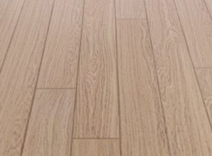
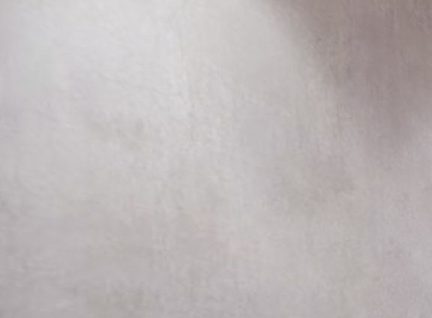
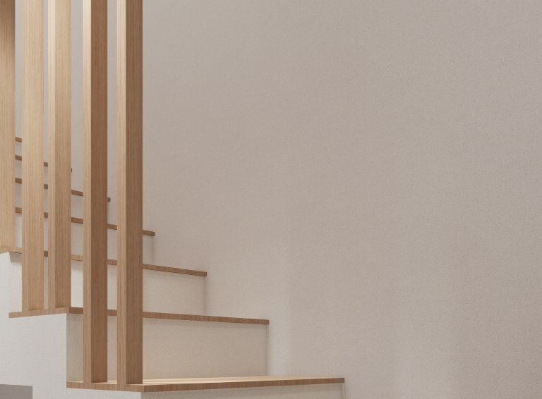
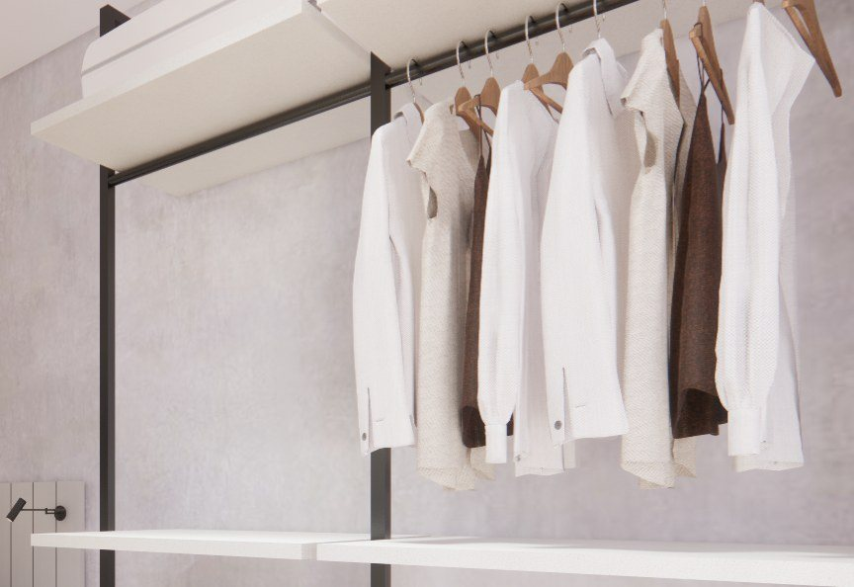
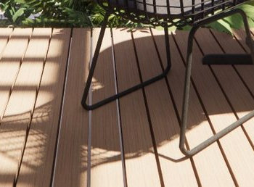
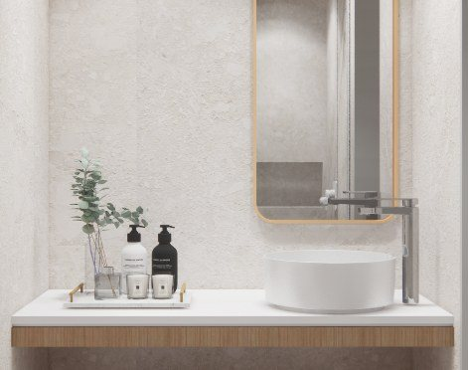
02 · INTERIORES · MAPA DE MATERIALIDADE
Materiais de interiores: lofts
Amostras extraídas das imagens finais de interiores (30/06/2022). Referência visual, não substitui amostra física.
T19
Piso amadeirado
T20
Cimento queimado
T21
Ripas da escada
Aplicação: sala e quartos dos lofts.
Aplicação: parede da cabeceira.
Aplicação: guarda-corpo da escada do mezanino.
Especificação: piso amadeirado claro (imagem) · modelo R18: laminado de madeira · memorial: porcelanato 90×90.
Especificação: parede em cimento queimado claro (imagem).
Especificação: ripas verticais de madeira clara do piso ao teto (imagem).
Obra: material diverge entre imagem e memorial. A VALIDAR.
Obra: não consta no memorial: confirmar textura. A VALIDAR.
Obra: verificar espaçamento e fixação do guarda-corpo ripado.
T22
Arara metálica
T23
Deck da varanda
T24
Banheiro
Aplicação: quarto dos lofts.
Aplicação: varandas dos lofts.
Aplicação: banheiros dos lofts.
Especificação: estrutura metálica preta com prateleiras brancas (imagem).
Especificação: deck de madeira com ripado vertical e floreira (imagem) · memorial: deck em madeira tratada.
Especificação: porcelanato claro, bancada com cuba de apoio e marcenaria amadeirada (imagem).
Obra: prever fixação no teto e na parede.
Obra: loft 23: prever jacuzzi na varanda (R02 e cortes).
Obra: vidro mini boreal nas esquadrias do banheiro (memorial).
BARRA SPOT · BOOK DE PREMISSAS DE FACHADA E INTERIORES · 19

Slide 20
02 · INTERIORES · LANÇAMENTO × PROJETO
Comparativo: interiores
Imagens de interiores × interiores Bragaglia R03, Memorial REV01, modelo R18 e diretrizes.
# | Elemento | Imagens / interiores R03 | Memorial REV01 / modelo R18 / diretrizes | Status
01 | Piso comum | Granilite claro grande formato | Porcelanato retificado (memorial) | A VALIDAR
02 | Hall | Mapa da ilha, quadros de mar, banco | Sem memorial de decoração | PENDENTE
03 | Corredores | Mapa em relevo, números grandes | Pintura acrílica (memorial) | DEFINIDO
04 | Forro do salão | Ripado de madeira | Forro ripado textura madeira (PL) | A VALIDAR
05 | Jardim vertical | Com neon e balanço | Não detalhado no projeto | PENDENTE
06 | Copa gourmet | Marcenaria verde-sálvia | Coifa prevista (diretrizes) | DEFINIDO
07 | Piscina | Pastilha azul, borda infinita | Pastilhas (memorial) × piso 20×20 (R18) | A VALIDAR
08 | Borda da piscina | Cacos de pedra × piso liso | Atérmica, São Tomé ou granito | A VALIDAR
09 | Aquecimento | — | Estudar aquecimento solar (diretrizes) | PENDENTE
10 | Piso dos lofts | Amadeirado | Laminado (R18) × porcelanato 90×90 (memorial) | A VALIDAR
11 | Forros dos lofts | Teto liso | Só banheiro e cozinha (diretrizes) | DEFINIDO
12 | Escada do loft | Guarda-corpo ripado | Sem detalhe executivo em PDF | A VALIDAR
13 | Varandas | Deck, ripado, jacuzzi | Deck tratado (memorial) · ponto jacuzzi (PL) | DEFINIDO
14 | Luminotécnico | Spots e pendentes pretos | Luminotécnico será enviado (diretrizes) | PENDENTE
BARRA SPOT · BOOK DE PREMISSAS DE FACHADA E INTERIORES · 20

Slide 21
03 · DIRETRIZES
Diretrizes de projeto
Opções marcadas em "BARRA - Diretrizes de Projeto" · cruzamento com o projeto
BARRA SPOT · BOOK DE PREMISSAS DE FACHADA E INTERIORES · 21

Slide 22
03 · DIRETRIZES
Diretrizes × projeto: acabamentos
Planilha "BARRA - Diretrizes de Projeto" (modelo SIM/NÃO, 2023) × projeto legal R21, modelo R18 e Memorial REV01. A planilha traz poucos itens de acabamento.
# | Elemento | Diretriz (opção marcada) | Projeto / memorial | Status
01 | Forro · cozinha e BWC | SIM · manter forro nos banheiros e cozinha | Gesso (memorial) | DEFINIDO
02 | Forro · sala e quartos | NÃO · evitar forros; se necessário, sanca | Imagens com teto liso | DEFINIDO
03 | Forro · áreas comuns | SIM · de acordo com o arquitetônico | Forro ripado madeira no salão (PL e R03) | A VALIDAR
04 | Vedação | Tijolo cerâmico · sem drywall | Alvenaria (memorial) | DEFINIDO
05 | Luminotécnico | SIM · será enviado | Sem projeto na pasta 10 - Luminotécnico baixada | PENDENTE
06 | Luminotécnico de interiores | NÃO | Pendentes e spots só nas imagens R03 | A VALIDAR
07 | Piscina | SIM · aquecida, estudar solar | Borda infinita (memorial) · sem projeto de aquecimento | PENDENTE
08 | Ar-condicionado | SIM · dormitórios e salão de festas | Infraestrutura (memorial) | DEFINIDO
09 | Exaustão | SIM · banheiros e coifa no rooftop | Coifa na copa do salão (R03) | DEFINIDO
10 | Fogão | SIM · indução elétrico | Cozinha dos lofts (imagens) | DEFINIDO
11 | Área de serviço | NÃO · não há área de serviço | Lofts sem lavanderia (imagens) | DEFINIDO
12 | Brises | Sem diretriz | Textura madeira fixo (PL) × madeira móvel (memorial) | A VALIDAR
13 | Revestimento de fachada | Sem diretriz | Pintura/texturas (PL) × cerâmico (memorial) | A VALIDAR
14 | Guarda-corpo | Sem diretriz | Vidro laminado (PL) · alumínio + vidro (memorial) | A VALIDAR
15 | Comunicação visual | Sem diretriz | Nome na fachada (memorial) · sem detalhe | PENDENTE
BARRA SPOT · BOOK DE PREMISSAS DE FACHADA E INTERIORES · 22

Slide 23
04 · PONTOS DE ATENÇÃO
Pontos de atenção
O que gera retrabalho se não for observado · premissas travadas · checklist de validação
BARRA SPOT · BOOK DE PREMISSAS DE FACHADA E INTERIORES · 23

Slide 24
04 · PONTOS DE ATENÇÃO
O que Obras precisa observar
FACHADA
BRISES E RIPADOS
IDENTIDADE
Memorial fala em revestimento cerâmico; o projeto legal especifica pintura e texturas.
Brise fixo textura madeira (PL) × madeira móvel (memorial).
Jardim vertical da esquina com letreiro BARRA SPOT sem projeto.
Painéis amadeirados: textura pintada (PL) × madeira Cumaru (modelo R18).
Divisores dos gardens: madeira com estrutura em alumínio (memorial).
Letreiro da base sem detalhe de material e iluminação.
Confirmar qual conjunto de imagens (2022 × 2024) é o vigente.
Não fabricar antes de fechar material e fixação.
Prever pontos elétricos antes dos revestimentos.
BASE E GARDENS
INTERIORES
PISCINA
Pedra natural no muro e pilares: sem nota no projeto legal.
Seguir o projeto de interiores Bragaglia R03 nas áreas comuns.
Pastilha azul (imagem) × piso 20×20 (modelo R18).
Pergolado metálico preto com ripas e deck tratado: conforme imagem.
Forro ripado do salão: madeira × textura.
Borda: cacos de pedra (2022) × piso liso (R03) × São Tomé (memorial).
Ponto para jacuzzi nos gardens e na varanda do loft 23.
Piso dos lofts: amadeirado (imagem) × porcelanato 90×90 (memorial).
Aquecimento solar em estudo, sem projeto.
BARRA SPOT · BOOK DE PREMISSAS DE FACHADA E INTERIORES · 24

Slide 25
04 · PONTOS DE ATENÇÃO
Não alterar sem validação
PREMISSAS TRAVADAS (CONVERGEM LANÇAMENTO E PROJETO)
ATENÇÃO
ANTES DE COMPRAR OU EXECUTAR
Lajes e platibandas em pintura Patativa Suvinil fosco.
1. Troca de cor, material ou referência de fachada precisa de aprovação de Projetos: a fachada é a imagem vendida no lançamento.
2. Itens A VALIDAR não entram em pedido de compra até a definição registrada.
3. Confirmar se o acabamento de fachada é pintura/textura (PL R21) ou cerâmico (memorial).
4. Amostras físicas (Patativa, textura concreto, textura madeira, pedra, pastilha) aprovadas no local.
5. Onde memorial, projeto e imagem divergem, prevalece a definição registrada por Projetos.
Esquadrias em alumínio pintado de preto.
Floreiras com vegetação nas sacadas, com escoamento de água.
Pergolado dos gardens metálico preto com ripas amadeiradas.
Gardens com deck de madeira tratada.
ONDE CONSULTAR (1.7 - [0268] BARRA SPOT / 00 - PROJETO)
Piscina de borda infinita voltada para o mar.
Fachada: Projetos Compartilhados / Arquitetura (PL-ARQ R21) · 09 / 08 - Projeto executivo (R18)
Imagens: 09 / 04 - Imagens 3D (FINAL Exterior 2022 e FINAL Interiores 2022)
Memoriais: 10 - Memorial descritivo (REV01) · 09 / 12 - Projeto de interiores (R03)
Diretrizes: 09 / 13 - Diretrizes · BARRA - Diretrizes de Projeto
Salão gourmet com forro ripado amadeirado e jardim vertical.
Lofts com guarda-corpo ripado na escada e varanda com deck.
BARRA SPOT · BOOK DE PREMISSAS DE FACHADA E INTERIORES · 25

Slide 26
04 · PONTOS DE ATENÇÃO
Pendências e checklist
# | Item | O que definir | Status
01 | Imagens vigentes | Final 2022 × novas 2024 (não aprovadas) | A VALIDAR
02 | Acabamento de fachada | Pintura/texturas (PL R21) × revestimento cerâmico (memorial) | A VALIDAR
03 | Painéis amadeirados | Textura madeira pintada × madeira Cumaru (modelo R18) | A VALIDAR
04 | Brises | Fixo (PL) × móvel (memorial) · material e fixação | A VALIDAR
05 | Jardim vertical + letreiro | Estrutura, irrigação, letras e iluminação na esquina | PENDENTE
06 | Letreiro da base | Material, iluminação e ponto elétrico | PENDENTE
07 | Base em pedra | Tipo de pedra e paginação do muro e pilares | A VALIDAR
08 | Caderno de fachada | Executivo R18 só em IFC/RVT: emitir pranchas de fachada | PENDENTE
09 | Guarda-corpos | Vidro laminado (PL) × alumínio anodizado + vidro (memorial) | A VALIDAR
10 | Piso das áreas comuns | Granilite (R03) × porcelanato retificado (memorial) | A VALIDAR
11 | Forro do salão | Ripado madeira natural × textura madeira | A VALIDAR
12 | Jardim vertical interno | Neon, irrigação e reforço do balanço | PENDENTE
13 | Piscina | Pastilha × 20×20 · borda · aquecimento solar | PENDENTE
14 | Piso dos lofts | Amadeirado/laminado × porcelanato 90×90 | A VALIDAR
15 | Escada dos lofts | Detalhe do guarda-corpo ripado | A VALIDAR
16 | Jacuzzi | Pontos nos gardens e na varanda do loft 23 | A VALIDAR
17 | Luminotécnico | Projeto a ser enviado (diretrizes) | PENDENTE
18 | Ata de interiores 06/02/2023 | Arquivo vazio no Drive: recuperar as alterações | PENDENTE
BARRA SPOT · BOOK DE PREMISSAS DE FACHADA E INTERIORES · 26

Slide 27
BARRA SPOT
Book de Premissas de Fachada e Interiores
Lançamento × Projeto · Seazone
BARRA SPOT · BOOK DE PREMISSAS DE FACHADA E INTERIORES · 27

